Slide 1
Aplicatie de detectare a emotiilor folosind invatare automata
Analiza Expresiilor Faciale folosind Retele Neuronale Convolutionale
Ivan Catalin-Marian

Slide 2


Introducere
In aceasta prezentare, voi explora o aplicatie avansata de inteligenta artificiala care detecteaza emotiile umane din imagini. Detectarea emotiilor are aplicatii ample, de la imbunatatirea experientelor utilizatorilor in jocuri si aplicatii interactive, pana la contributii valoroase in domeniile sanatatii mintale si cercetarii comportamentale.

Slide 3
Setul de date
😡🤢😱😊😐😔😲
https://www.kaggle.com/code/odins0n/emotion-detection

Slide 4
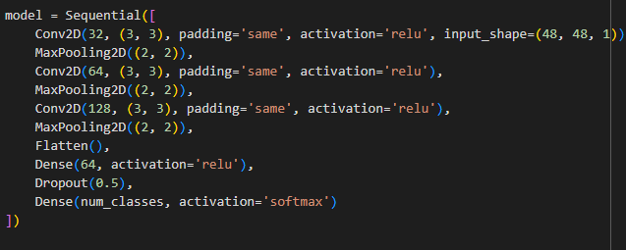
Alegerea modelului
Am ales sa folosesc o retea neuronala convolutionala (CNN) pentru acest proiect datorita eficientei sale in prelucrarea si extragerea caracteristicilor din imagini. CNN-urile sunt capabile sa identifice pattern-uri complexe in datele vizuale, facandu-le ideale pentru analiza expresiilor faciale.

Slide 5
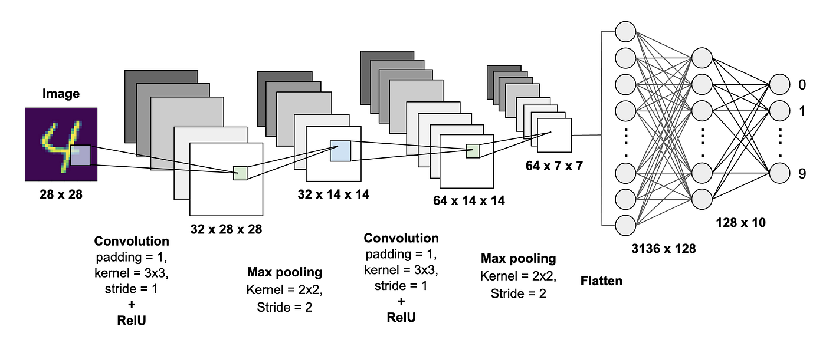
Arhitectura modelului

Slide 6

Arhitectura modelului
Modelul CNN construit include mai multe straturi convolutionale, fiecare urmat de un strat de max-pooling. Aceste straturi ajuta la extragerea trasaturilor relevante din imagini. Dupa straturile convolutionale, datele sunt aplatizate si trecute printr-un set de straturi dense, culminand cu un strat de iesire softmax care clasifica imaginea intr-una din cele 7 emotii.

Slide 7
Antrenarea Modelului
Modelul a fost antrenat pentru 25 de epoci cu un batch size de 64. Am folosit optimizatorul Adam și funcția de pierdere 'categorical_crossentropy'. De asemenea, setul de date a fost împărțit într-un set de antrenare și unul de validare pentru a monitoriza și preveni overfitting-ul în timpul antrenării.

Slide 8
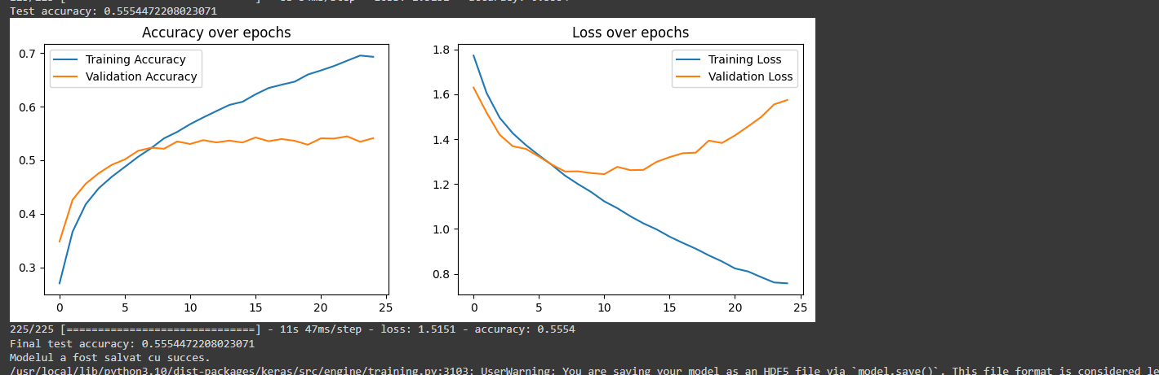
Rezultate si Evaluare

Slide 9
Graficul 'Accuracy over epochs' ilustrează evoluția acurateței modelului pe parcursul celor 25 de epoci de antrenare. Observăm o creștere constantă a acurateței pe setul de antrenare (linia albastră), ceea ce indică faptul că modelul își îmbunătățește performanța în recunoașterea corectă a emoțiilor pe măsură ce învață din date. Acuratețea pe setul de validare (linia portocalie)

Slide 10
Graficul 'Loss over epochs' prezintă pierderea modelului, un indicator al erorii de predicție, pentru seturile de antrenare și validare. Observăm o scădere rapidă a pierderii pe setul de antrenare (linia albastră), indicând o îmbunătățire a învățării. Totuși, pentru setul de validare (linia portocalie), pierderea se stabilizează și apoi începe să crească după aproximativ 10 epoci. Aceasta poate fi un semn de overfitting, unde modelul se specializează prea mult pe datele de antrenare și pierde din capacitatea de a generaliza pe date noi, nevăzute.

